Slide 1






Тема уроку: Складання та виконання алгоритмів з елементом управління
«список, що розкривається»
14.04.22 .
Чашук О.Ф., вчитель інформатики ЗОШ№23, Луцьк

Slide 2



Ти дізнаєшся:
Які операції можна виконувати над логічними величинами
Як описати алгоритмічну структуру розгалуження мовами програмування
Для чого на формі використовують елемент управління список, що розкривається
Чашук О.Ф., вчитель інформатики ЗОШ№23, Луцьк

Slide 3


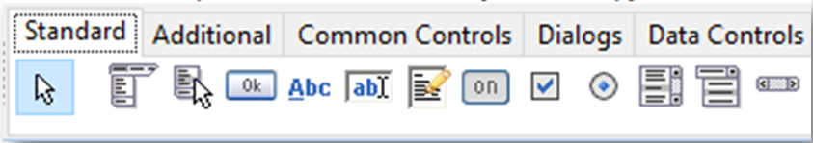
Алгоритми роботи з об’єктами та величинами
Елементи управління список, що розкривається
Вивчаємо
На екранних формах розміщують також елемент управління список, який дає змогу обрати одне значення із запропонованого переліку
Список ComboBox
Чашук О.Ф., вчитель інформатики ЗОШ№23, Луцьк
Чашук О.Ф., вчитель інформатики ЗОШ№23, Луцьк
Програмування

Slide 4

Алгоритми роботи з об’єктами та величинами
Елементи управління список, що розкривається
Вивчаємо
Список ComboBox має особливі властивості:
Items
Елементи списку
Count
Кількість елементів списку
Sorted
Ознака необхідного сортування
Itemlndex
Визначає номер (починаючи з 0) елемента управління, який виділений у групі. Якщо не виділений жоден, то значення властивості дорівнює -1
DropDownCount
Кількість елементів, які відображаються у списку
Чашук О.Ф., вчитель інформатики ЗОШ№23, Луцьк
Чашук О.Ф., вчитель інформатики ЗОШ№23, Луцьк
Програмування

Slide 5

Алгоритми роботи з об’єктами та величинами
Елементи управління список, що розкривається
Вивчаємо
Список рядків елемента керування ComboBox спочатку прихований і розкривається при натисканні мишею трикутничка розкриття, який знаходиться праворуч у рядку введення
Чашук О.Ф., вчитель інформатики ЗОШ№23, Луцьк
Чашук О.Ф., вчитель інформатики ЗОШ№23, Луцьк
Програмування

Slide 6







Домашнє завдання
Вивчити §24 с.165-169
Опрацювати всі запитання
      і завдання з рубрик
Заповнити
словничок
Список, що розкривається
Чашук О.Ф., вчитель інформатики ЗОШ№23, Луцьк

Slide 7
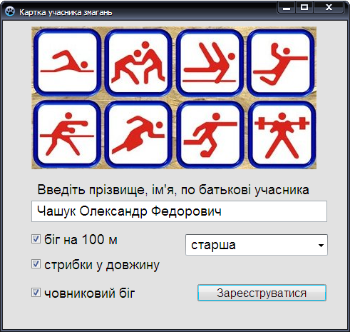
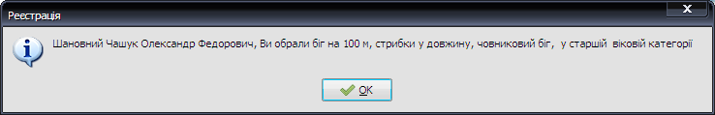
Робота з комп'ютером
  Вправа 6. Картка учасника змагань

Slide 8

Працюємо за комп’ютером

